Slide 1
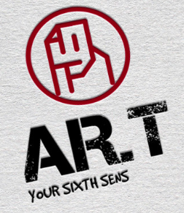
Organisation du développement du projet Art
AR.t Your sixth Sens
Semaine 17
Semaines 18/19
Semaines 19/22
Semaines 22/23
Semaine 24
Mise en route du projet
Planification des tâches
Exécution du projet
Contrôles et tests
Présentation du produit
Définition du Use-Case, analyse des besoins, mise en commun d’idées, supports de développement
Définition des rôles, répartition des charges de travail
Programmation, développement et mise en œuvre du projet
Détection et correction des bugs, tests.
Présentation du produit au public, fonctions et principes

